Slide 1
Mejora de Procesos

Slide 2

MARCO REFERENCIAL

Slide 3
PND

Slide 4
Estrategia transversal
Gobierno Cercano y Moderno… busca que los programas derivados del PND 13-18 se orienten…
  Al logro de resultados,
  a la optimización en el uso de los recursos públicos,
  al uso de nuevas TIC y
  al impulso de la transparencia y la rendición de cuentas.
LPRH, A.61… expedir PMP… eficiencia y eficacia en la gestión pública APF.

Slide 5
PGCM
3ª Estrategia Transversal + A.61 = PGCM. UPMGP, SFP.
OBJETIVO 4. Mejorar la gestión pública gubernamental en la APF.
ESTRATEGIA | LINEAS DE ACCIÓN
4.1. Transformar los procesos de las dependencias y entidades.
4.5. Simplificar la regulación que rige a las dependencias y entidades para garantizar la eficiente operación del gobierno. (El seguimiento es de manera conjunta con la Comisión Federal de Mejora Regulatoria (COFEMER)). | 4.1.1 Alinear los procesos de las dependencias y entidades a la planeación estratégica, v a los objetivos v Metas Nacionales e institucionales. 4.1.2 Implementar mecanismos para que las dependencias y entidades generen los mapas de los procesos para facilitar su análisis y mejora. 4.1.3 Estandarizar procesos con fines similares para homologar su operación v garantizar la calidad de sus resultados. 4.1.4 Desarrollar e implementar proyectos de mejora institucional e interinstitucional para hacer más eficientes los procesos del gobierno. 4.1.5 Redistribuir las actividades asignadas a los recursos humanos alineándolas a los procesos mejorados. 4.1.6 Evaluar los resultados de los procesos a través de indicadores, para promover la mejora continua de su operación. 4.1.7 Promover un modelo de cultura organizacional y de servicio público para incentivar el logro de resultados. 4.1.8 Promover procesos de innovación, la transferencia del conocimiento y mejores prácticas entre instituciones, para incrementar la eficiencia y eficacia gubernamental.
Indicador: | Satisfacción de los usuarios respecto a los servicios.

Slide 6
PPPO
Decreto de Austeridad, A.6… bases de colaboración… compromisos relativos… respectivos indicadores de desempeño.
  Optimizar los procesos, previa alineación y mapeo, implementando mejoras y redistribuyendo las actividades asignadas al recurso humano, a través de proyectos en los que participen una o más dependencias y entidades… Porcentaje de procesos prioritarios optimizados.
  Estandarizar procesos con fines similares para homologar su operación y garantizar la calidad de sus resultados, previa alineación y mapeo.

Slide 7

POPROPO

Slide 8
Intencionalidad del PGCM
Administración Pública Federal
Aumentar Satisfacción
Alcanzar resultados con mejor uso de recursos
Clientes y usuarios
Productos y servicios
Usuarios internos
Procesos administrativos

Slide 9
Optimización de Procesos
Reducir al máximo y, en su caso, eliminar el trabajo que no aporta valor.
Reducir los tiempos de ejecución de los procesos.
Uso eficiente, transparente y eficaz de los
recursos.
Alineación y mapeo.
Implementando mejoras.
Redistribuyendo las actividades.

Slide 10
Propuesta
Optimización de Procesos
Porcentaje de procesos prioritarios optimizados
• Identificación de los procesos prioritarios.
• Metodología para optimizar procesos.
• Cálculo del indicador.
• Medios de verificación del cálculo del indicador.

Slide 11

ID DE PROCESOS PRIORITARIOS

Slide 12
Conceptos
Macroproceso.
Agrupación de los principales procesos de una materia en particular. Los macroprocesos abarcan diferentes áreas de la dependencia o entidad.
Un macroproceso se conforma por procesos.

Slide 13
Conceptos
Proceso.
Conjunto de actividades mutuamente relacionadas o que interactúan, las cuales transforman elementos de entrada en resultados (salidas: bienes o servicios).
El proceso es un fragmento bien definido cuya funcionalidad es parte de un macroproceso.
El tamaño del proceso debe estar determinado por lo que pueda ser gestionado por el dueño del proceso.

Slide 14
Conceptos
Subproceso.
Fragmento específico o bien definido, cuya funcionalidad es parte de un proceso más grande, y que incide en el logro de los resultados esperados.

Slide 15
Conceptos
Entrada.
Es lo que se va a transformar durante la ejecución de un proceso, es decir, aquello a lo que se le va a agregar valor durante la ejecución del proceso.
Proveedor.
Organización o persona que proporciona entradas como materiales, información y otros insumos. En un proceso puede haber uno o varios proveedores, ya sea internos (otros procesos) o externos.

Slide 16
Conceptos
Salida.
Producto resultado de un proceso. Los productos pueden ser bienes o servicios.
Usuario (cliente).
Organización o persona que recibe un producto. El usuario (o cliente), puede ser interno o externo a la organización. Si el usuario es interno a la organización, el producto puede convertirse en entrada de otro proceso interno.

Slide 17
Conceptos
Dueño del proceso.
Persona responsable de la administración del proceso en su totalidad, es decir, de verificar su correcta ejecución y mejoramiento continuo. También se le conoce como "responsable del proceso" o "propietario del proceso".

Slide 18
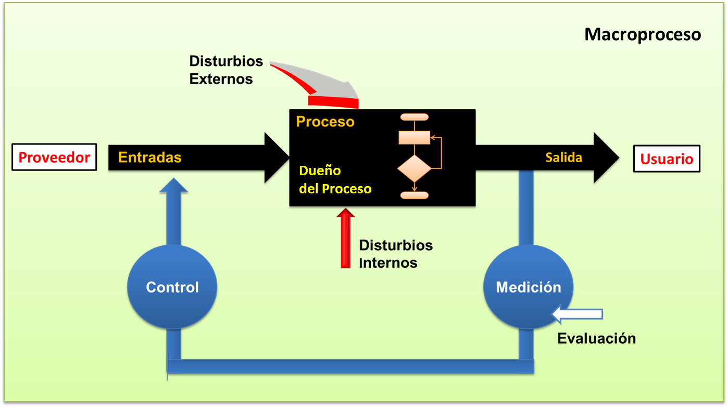
PEPSU

Slide 19
Clasificación SFP
Clasificación de procesos
Procesos Sustantivos
Relacionados con tramites y servicios
No relacionados con tramites y servicios
Procesos Administrativos
X

Slide 20
Tabla de clasificación de procesos
Proceso | Homoclave | Proceso rel. con trámites y servicios | Proceso no rel. con trámites y servicios | Proceso Administrativo
Proceso a . Proceso n | Pr-SUST-AICM-001
Homoclave : Pr-SUST-XXXX-YYY.
Pr… Proceso.
SUST/ADM… Proceso Sustantivo.
XXXX… siglas de la dependencia o entidad.
YYY… un número consecutivo, comenzando por 001.
Entregable del 2º informe trimestral de las bases de colaboración.

Slide 21
Procesos relacionados con T/S
Aplican criterios de priorización de los:
  Lineamientos que establecen los criterios para la priorización de trámites y la elaboración de propuestas para su simplificación.
  Lineamientos relativos a la digitalización estandarizada de trámites y servicios con apego en la Estrategia Digital Nacional.

Slide 22
Procesos no relacionados con T/S
Mayor contribución al cumplimiento de los objetivos y metas de la dependencia o entidad.
Contribuye a la satisfacción de los usuarios respecto a los servicios de…
Alta demanda de sus productos o servicios.
Tiempos elevados en su realización.
Elevado costo.
Elevado número de quejas.

Slide 23
Matriz para ID de procesos prioritarios
Proceso | 1. Mayor contribución al cumplimiento de los objetivos y metas de la dependencia o entidad | 2. Contribuye a la satisfacción de los usuarios respecto a los servicios de la dependencia o entidad | 3. Alta demanda de sus productos o servicios | 4. Tiempos elevados en su realización | 5. Elevado costo | 6. Elevado número de quejas | Total
Proceso a
Proceso b
Proceso c
Proceso d
Proceso e
Proceso f
Proceso...
Cada proceso se evaluará a través de:
  Se pone una "X" por cada característica que tenga.
  En "Total" se suman las "X" registradas.
  Es prioritario el proceso que tenga un valor > 0.
  Entregable del 2º informe…

Slide 24
Ejercicio por Área
Desarrollar…
  Tabla de clasificación de procesos.
  Matriz para ID de procesos prioritarios.
  Mapear uno de los Procesos Prioritarios en alto nivel.

Slide 25
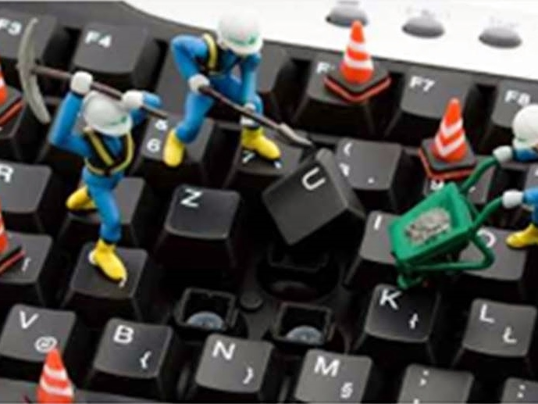
ALINEACIÓN DE ELEMENTOS

Slide 26
Alineación de procesos
Para determinar el cumplimiento de los procesos con la característica "1. Mayor contribución al cumplimiento de los objetivos y metas de la dependencia o entidad", es necesario alinear los procesos…

Slide 27
Alineación de procesos
Los procesos se alinearán a la planeación estratégica, y a los objetivos y metas nacionales e institucionales.
  Plan Nacional de Desarrollo 2013-2018.
  Programa para Gobierno Cercano y Moderno 13-18.
  Programa Nacional para la Igualdad de Oportunidades y no Discriminación contra las Mujeres 2013-2018.
  Programa para Democratizar la Productividad 13-18.
  Programas sectoriales.

Slide 28
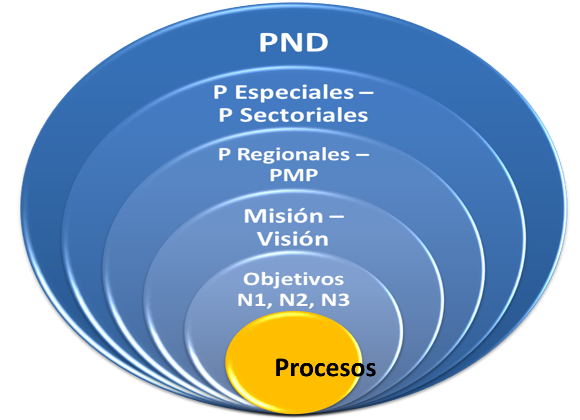
Contribución de sus procesos

Slide 29
Ley de Planeación
"Artículo 9o- Las dependencias de la administración pública centralizada deberán planear y conducir sus actividades con perspectiva de género y con sujeción a los objetivos y prioridades de la planeación nacional de desarrollo, afín de cumplir con la obligación del Estado de garantizar que éste sea equitativo, integral y sustentable.
Lo dispuesto en el párrafo anterior será aplicable a las entidades de la administración pública paraestatal. A este efecto, los titulares de las Secretarías de Estado proveerán lo conducente en el ejercicio de las atribuciones que como coordinadores de sector les confiere la ley…

Slide 30
Ley de Planeación
Artículo 27.- Para la ejecución del plan y los programas sectoriales, institucionales, regionales y especiales, las dependencias y entidades elaborarán programas anuales, que incluirán los aspectos administrativos y de política económica, social, ambiental y cultural correspondientes. Estos programas anuales, que deberán ser congruentes entre sí, regirán, durante el año de que se trate, las actividades de la administración pública federal en su conjunto y servirán de base para la integración de los anteproyectos de presupuesto anuales que las propias dependencias y entidades deberán elaborar conforme a la legislación aplicable."

Slide 31
Caso: SGM

Slide 33
Sobre Alineación: PH66
¿Por qué es importante la Alineación?
¿Cómo se alinean los Procesos?
Defina… Planeación (estratégica), Misión, Visión, Objetivos, Metas, Indicador.

Slide 34
Objetivos nivel 1: Estratégicos
Intención al final de un tiempo determinado. Corresponden a cobertura de programas, crecimiento y diversificación, mercados meta, servicios, etc.
Relación con transformaciones, diversificaciones, ampliaciones o descentralizaciones institucionales.
  Tratan del futuro a largo plazo de la organización.
  Se expresan en términos de logros, beneficios, resultados.
  Expresan lo qué se espera para dar cumplir la misión.
  Tienen un impacto del que depende alcanzar la visión.

Slide 35
Objetivos nivel 2: Tácticos
Profundizan cómo se logrará los objetivos estratégicos y tienen las siguientes características:
Se definen por unidad administrativa.
Tiempo de realización 1 a 3 años.
Se desprenden de los programas anuales a los que se refiere el artículo 27 de la Ley de Planeación.

Slide 36
Objetivos nivel 3: Proceso
A partir de ellos se determina qué es lo que los servidores públicos deben alcanzar con las actividades que desempeñan.
Deben alcanzarse los resultados en menos de un año (normalmente se refieren a periodos trimestrales).

Slide 37

MAPEO DE PROCESOS

Slide 38
Niveles del mapeo
Mapeo de procesos = Diagramación de Procesos.
Alto… EPS (PEPSU).
Bajo… flujograma, Bussines Process Mapping (BPM), Mapa de la Cadena de Valor.
Ejemplos: http://www.normateca.gob.mx/Archivos/PRRHH/default.htm

Slide 39
Mapeo de P Sustantivos
Scrap
Retrabajo
Malo
Malo
Bueno
Bueno
Pasos Operacionales
Puntos de Decisión
Puntos de Inspección/Medición
Cuellos de Botella (retardo)
Almacén
Transporte, Flujo de Material
Warehouse
Notes:
Most common symbols:
Diamond = DECISION
Box / Rectangle = PROCESS STEP
Symbols are not as important as structure and content.

Slide 40
Flujogramas

Slide 41
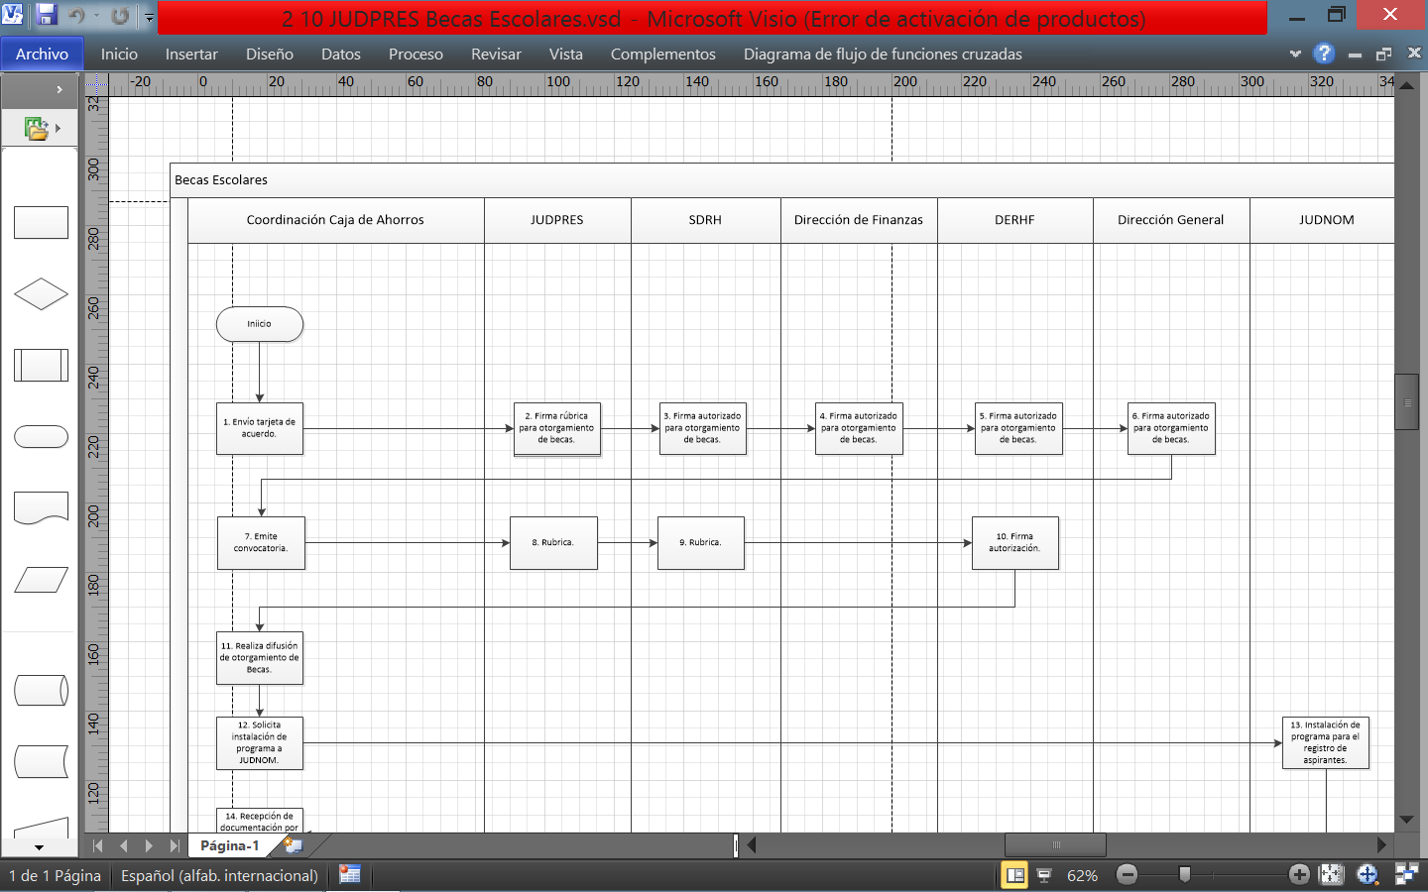
Flujogramas

Slide 42

OPTIMIZACIÓN DE PROCESOS

Slide 43
Bases de la Optimización
ID – explotación, soporte
Eliminar desperdicios & reducir AsVpN
Actividades en paralelo – Cuellos de botella
Clasificar – Cuantificar – Validar
(Valor, Desperdicios)
II. Optimizar DURACIÓN
I. Eliminar ACTIVIDADES
Reducción de Recursos
(Tiempo)

Slide 44
1. Eliminar por valor.
Clasificar el valor de las actividades.
Cuantificar los resultados.
Validar los resultados.
Reducir AsVpN.
Clasificar los desperdicios.
Cuantificar los resultados.
Validar los resultados.
Eliminar desperdicios.

Slide 45
1. Eliminar por valor.
Se realiza el proceso con el mínimo de actividades, sin afectar la calidad del resultado.
  Actividades que añaden valor… OK.
  Actividades que NO añaden valor pero son necesarias… REDUCIR.
  Actividades innecesarias y no agregan valor… ELIMINAR.

Slide 46
1. Eliminar por valor.
No. | Actividad | Agrega Valor | No agrega Valor pero es necesaria | Innecesaria y sin valor agregado
1 | Actividad 1 | X
2 | Actividad 2 |  | X
3 | Actividad 3 | X
4 | Actividad 4 |  |  | X
: |  |  | X
n | Actividad n | X
 | Total por Tipo de Valor | 3 | 2 | 1

Slide 47
1. Eliminar por valor.
VA
Comienzo
Coloc. Reve. en estan.
Inspeccionar
Instalar en plantilla y taladrar
A
Devolver para reprocesar
VA
VA
Verif. anter. acabado
Pulir, sacar orej, desba, limpi. & appli. sellado
Remache manual , identicar y marcar
A
Aplicar, rociar puntos
B
Remediación puntos
VA
VA
B
Taladrar agujeros identificación
Remachado automático
Aplicar líquido chapa relleno
Taladro final avellanado
C
VA
C
Instalación corchete/ fijador
Limpiar, ident. y reparar marcas
Inspeccionar
Enviar al próximo paso
Fin

Slide 48
1. Eliminar por desperdicio.
Requerimiento
es puesto, dentgro
de un checklist
•
Checklist Incompleto
•
1 Día - 21 Dias
Si
Gte de Ventas prepara
Gerente de Ventas..
revisa producto y precio
con el cliente
La requisión por el
Departamento de
cotizaciones
El requerimiento es
enviado a cotizaciones
y es escrito soporte
Requerimiento
No
•
Requisición no enviada
Mail
•
Errores al escribirlo
•
Requsición pérdida
E - Mail
•
Falta de entendimiento de los requisitos
•
Requisión incompleta
Fax
•
5 Min - 1/2 Día
•
Formato no formal
MS - Mail
•
1 Día - 5 Dias
Telefono
La cotización se
escribe a máquina por
el especialista de
Cotizaciones y es firmada
Autorizada por el cliente
se adicona al sistema
al BOM
Código de producto y
precio es activado en
el BOM
Autorizada se
presenta
al cliente
•
5 Min - 1/2 Día
•
5 Min - 1/2 Día
•
Errores al escribirlo
•
Falta de entendimiento de los requisitos
•
1 Día - 3 Días
Notes:
You may want to explain what a transactional process is.
Simply, it is any process that does not actually manufacture or assemble a product.

Slide 49
1. Eliminar por desperdicio.
Espera
Acumulación de documentos
Defectos
Costumbres
Transporte
Sobreproceso
Movimiento
Habilidades mal aprovechadas
Sobreproducción

Slide 50
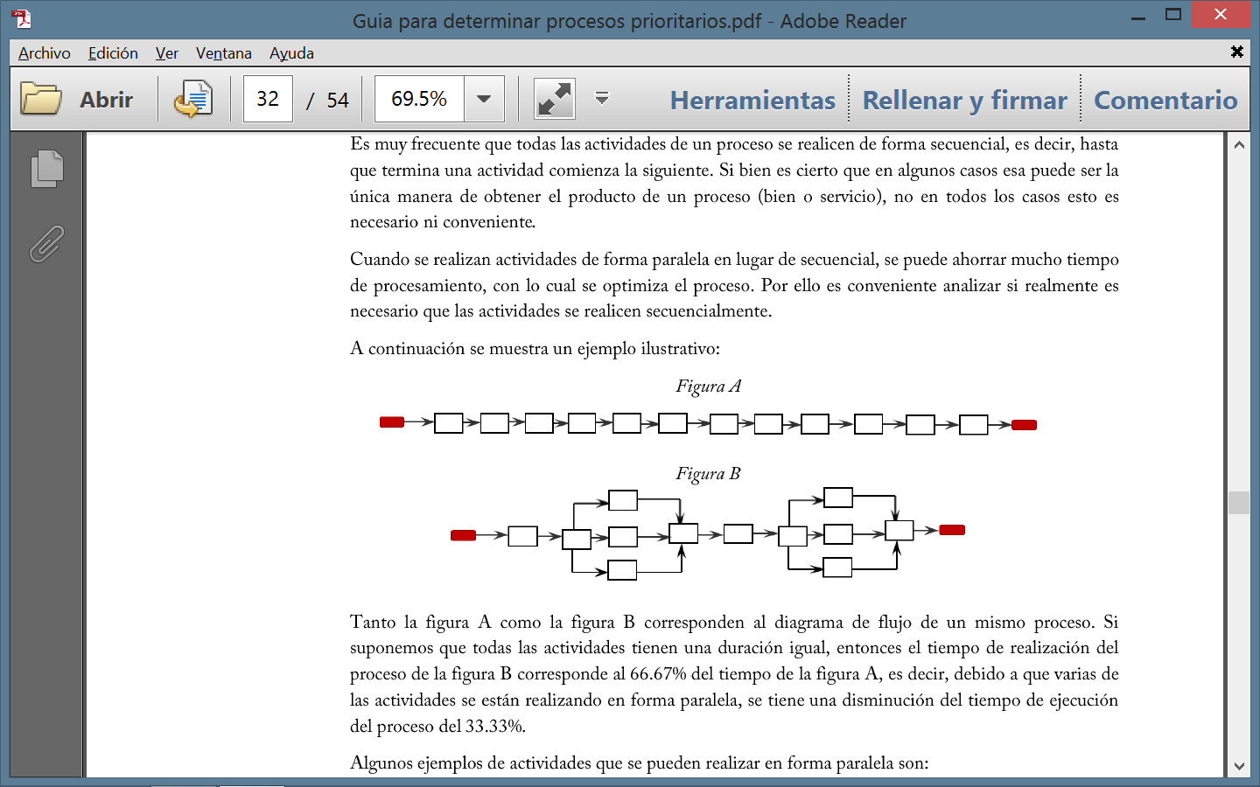
2. Duración por paralelo.

Slide 51
2. Duración por cuello de botella.
La Meta.

Slide 52
Mejora de Procesos
AMDG

